Slide 1
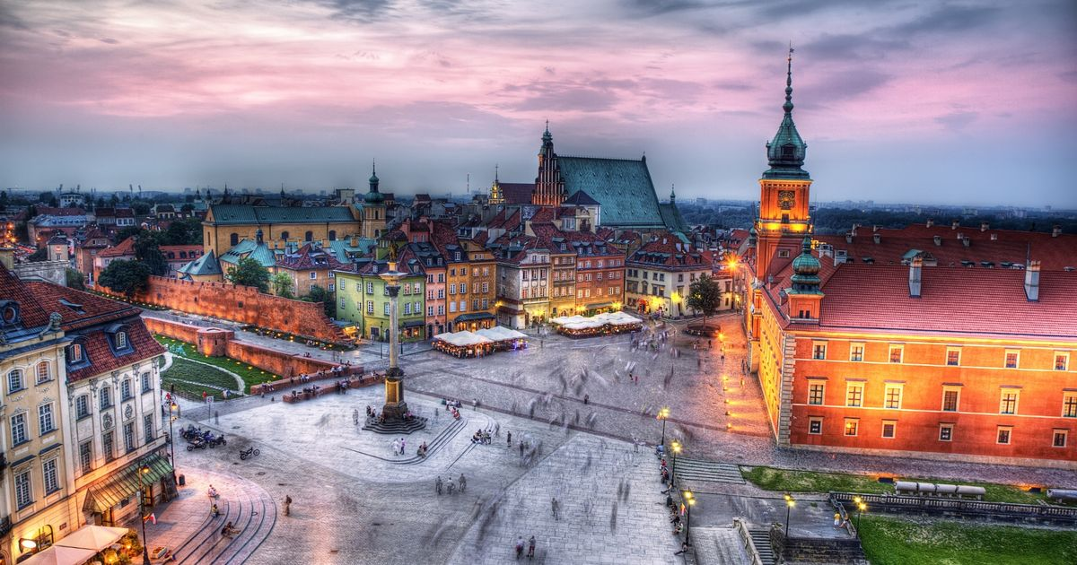
Zabytki Warszawy
Norbert Kamiński
8d

Slide 2
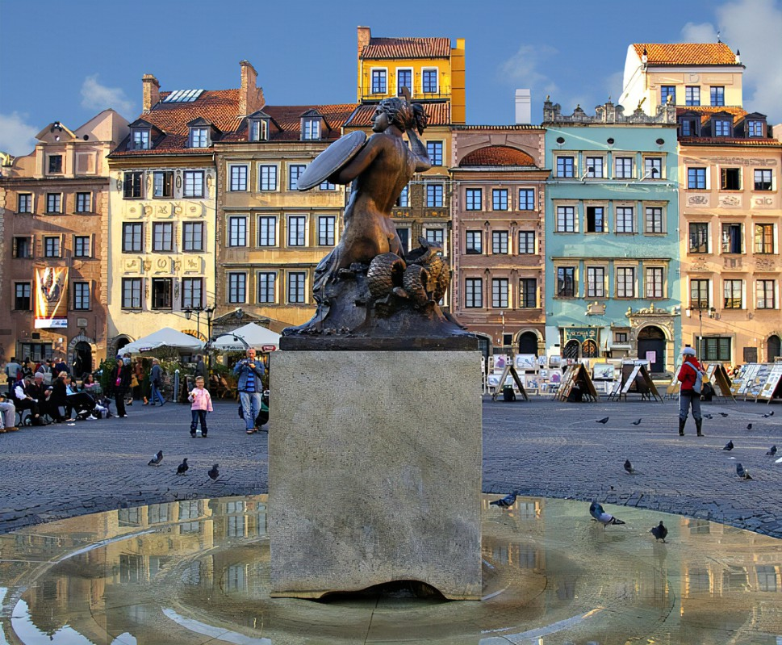
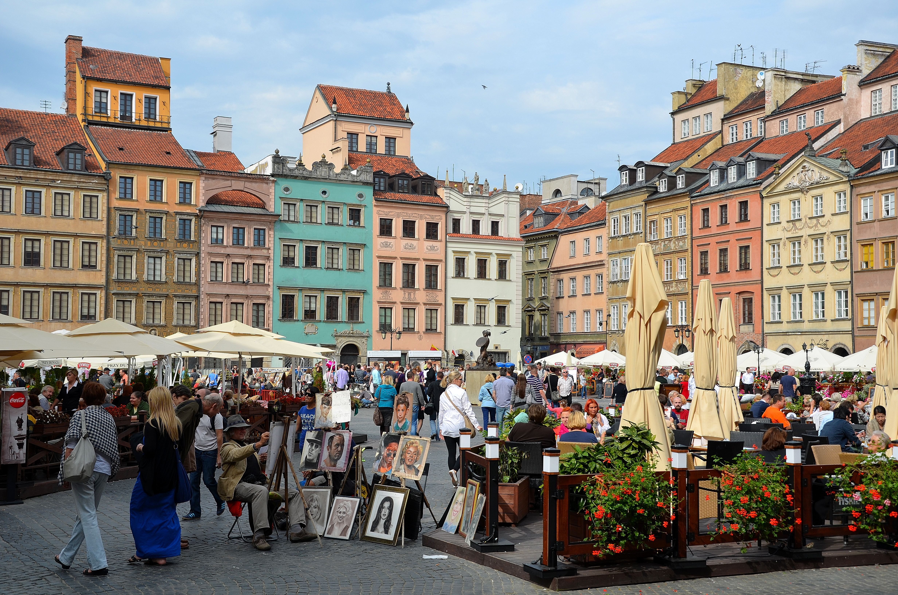
Stare Miasto
Wyjątkowym docenionym miejscem w Polsce jest Stare Miasto w Warszawie, wpisane na listę UNESCO w 1980 roku, nie ze względu na wartość zabytkową, lecz jako przykład wyjątkowego pietyzmu w nieomal całkowitym odrestaurowaniu najstarszego fragmentu miasta, zburzonego metodycznie przez Niemców po powstaniu warszawskim. Rekonstrukcji Starego Miasta dokonano na podstawie starannych badań historycznych i konserwatorskich. Odtworzono układ przestrzenny z okresu lokacji w XII oraz architektoniczną zabudowę z XVIII wieku na podstawie zachowanych wizerunków miasta utrwalonych między innymi w malarstwie Canaletta. Tablica upamiętniająca postanowienie komitetu dziedzictwa światowego UNESCO, umieszczona została na bruku staromiejskiej ulicy Zapiecek.
Najstarsza część naszej stolicy – Stare Miasto stanowi zwarty zespół architektury z XVII i XVIII wieku, miejsce o średniowiecznym układzie zabudowy, otoczone pierścieniem murów obronnych z okresu XIV – XVI stulecia. Stare Miasto stanowi jedyny na świecie (w tej skali) obszar planowej i dokończonej odbudowy terenu zabytkowej zabudowy miejskiej po katastrofalnych zniszczeniach podczas Powstania Warszawskiego w 1944 roku, sięgających około 90%. O znaczeniu Starówki (i całej Warszawy) dla Polaków świadczy dokonana odbudowa stolicy prawie doszczętnie zniszczonej w latach 1944-1945.

Slide 3
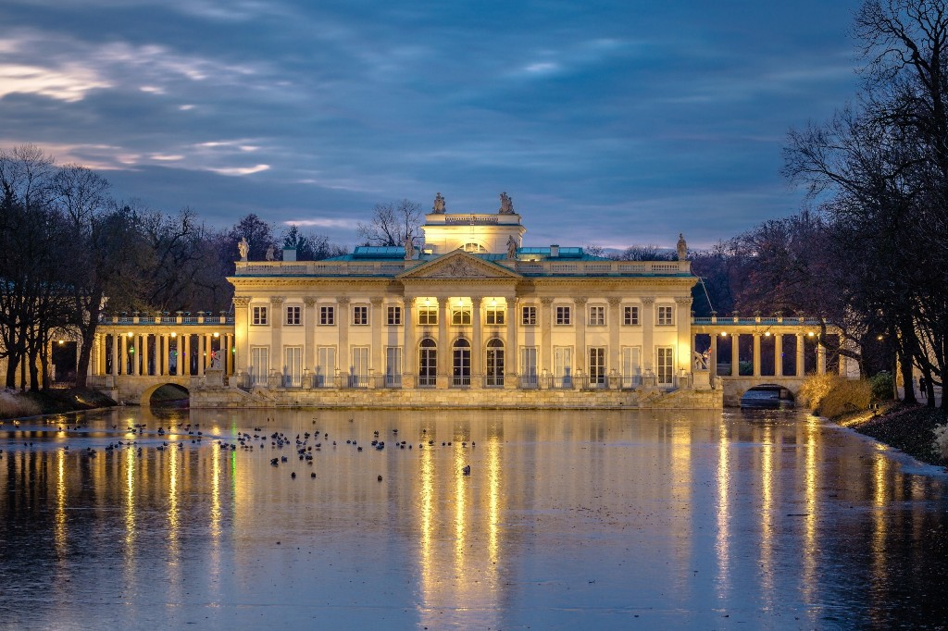
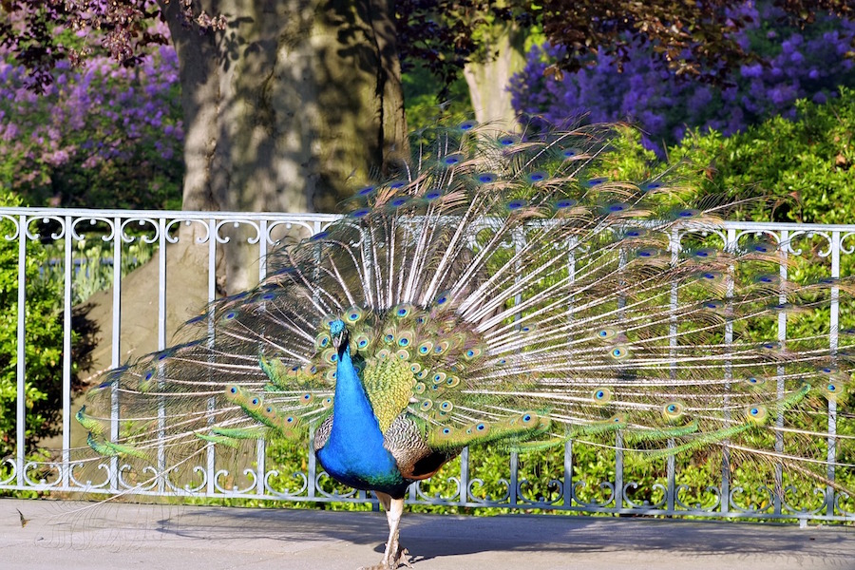
Łazienki Królewskie
Letnia rezydencja ostatniego króla Rzeczypospolitej to dla mieszkańców Warszawy najszczęśliwsze miejsce w stolicy, zaś dla turystów miejsce, które trzeba koniecznie odwiedzić.
Łazienki Królewskie – zespół pałacowo-ogrodowy w Warszawie założony w XVIII wieku przez Stanisława Augusta Poniatowskiego.
Nazwa pochodzi od barokowego pawilonu Łaźni, wzniesionego w latach 80. XVII wieku przez Stanisława Herakliusza Lubomirskiego i przebudowanego przez Stanisława Augusta Poniatowskiego na pałac na Wyspie.
Oprócz budynków, pawilonów oraz wolnostojących rzeźb znajdują się tam cztery ogrody: Królewski, Romantyczny, Modernistyczny oraz Chiński.
Od 1960 zespół jest siedzibą Muzeum Łazienki Królewskie.

Slide 4
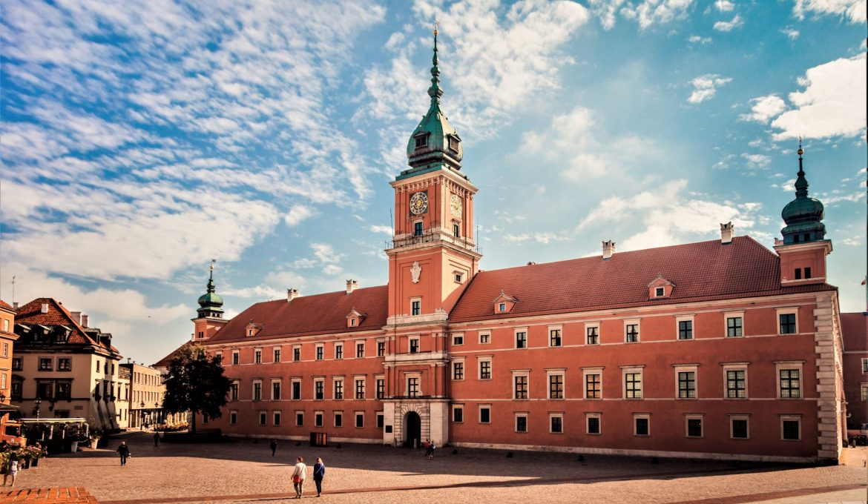
Zamek Królewski
Zamek Królewski w Warszawie zawsze był tradycyjną siedzibą najwyższych władz państwowych, Zamkiem Króla Jegomości i Rzeczypospolitej, miejscem obrad parlamentu, sceną uchwalenia Konstytucji 3 maja 1791 r., a po odzyskaniu niepodległości przez Polskę w 1918 r. – gmachem reprezentacyjnym Rzeczypospolitej, siedzibą jej Prezydenta; był miejscem, z którym materialnie wiązało się sprawowanie władzy nad terytorium Polski –także w dobie zaborów, kiedy w jego murach przebywali rosyjscy namiestnicy.
Podczas II wojny Zamek Królewski w Warszawie uległ całkowitemu zniszczeniu, najpierw podczas kampanii wrześniowej w wyniku artyleryjskich i lotniczych bombardowań, później na skutek niemieckich konfiskat i grabieży. Po upadku Powstania Warszawskiego pozostałości budowli zostały wysadzone przez Niemców. Ocalały jedynie piwnice, dolna część Wieży Grodzkiej, fragmenty Biblioteki Królewskiej i Arkad Kubickiego. Warszawscy muzealnicy ocalili z Zamku tylko fragmenty wyposażenia i dekoracji, ukryto także dokumentację placówki.
Głosy wzywające do odbudowy Zamku Królewskiego odezwały się tuż po zakończeniu wojny. Jednak ostateczne przekonanie władz komunistycznych, żeby zgodziły się na przystąpienie do prac rekonstrukcyjnych zajęło 26 lat. Budowę sfinansowano głównie ze składek społecznych i datków Polonii. 20 stycznia 1971 roku decyzję o odbudowie Zamku Królewskiego w Warszawie podjęło Biuro Polityczne KC PZPR.

Slide 5
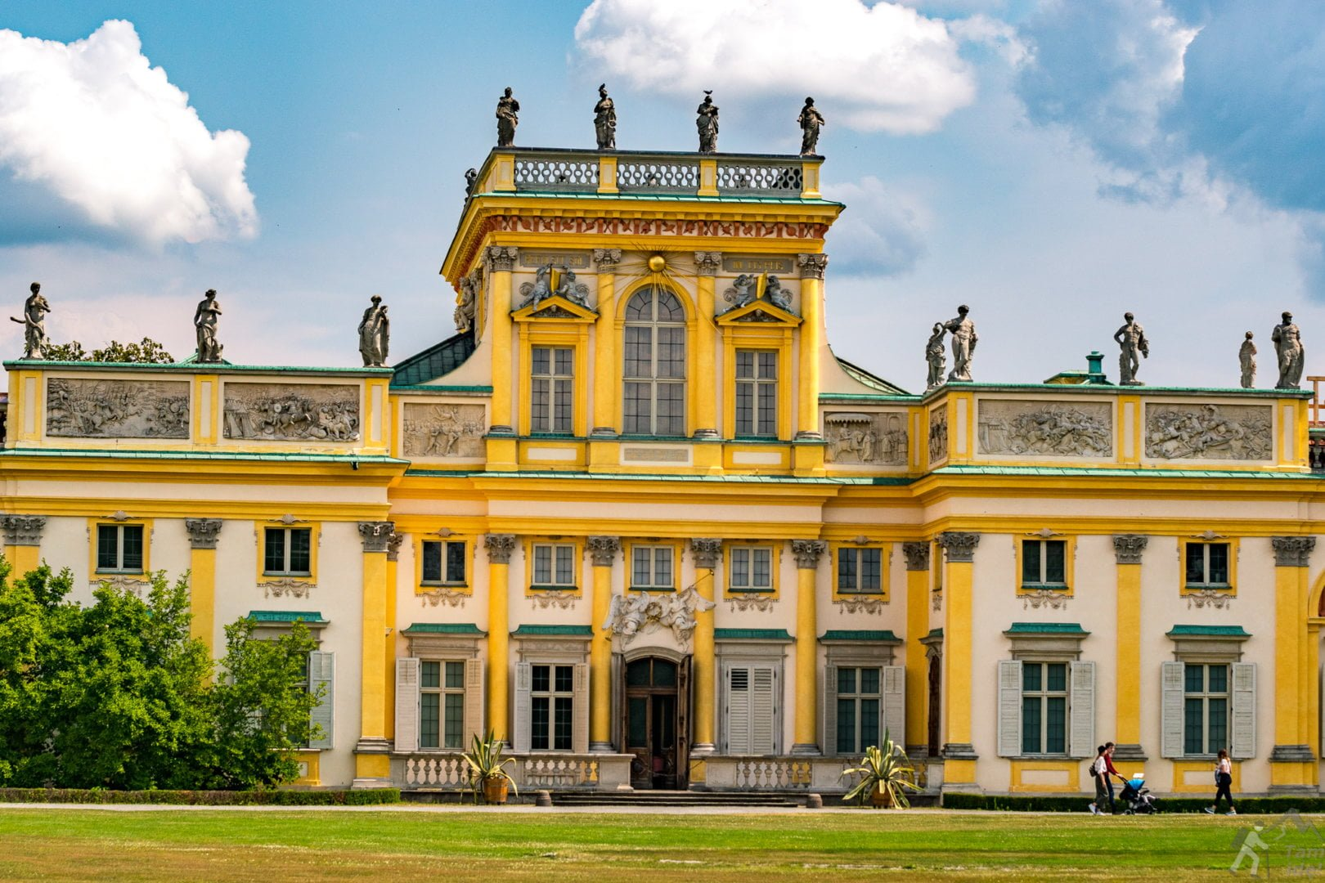
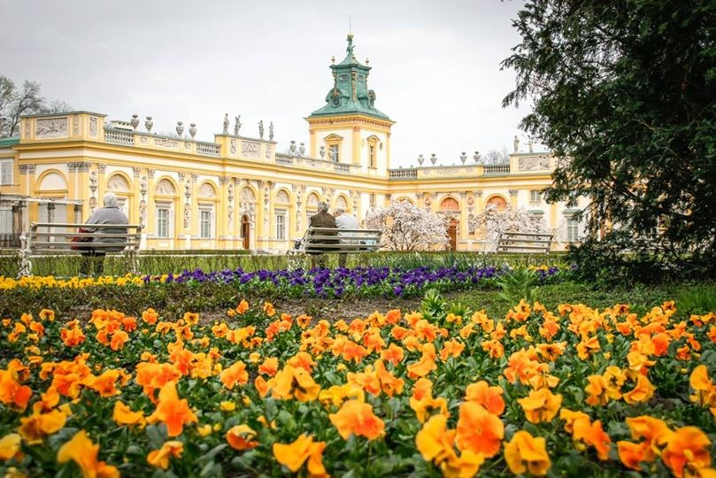
Pałac w Wilanowie
Pałac w Wilanowie został zbudowany z inicjatywy króla Jana III jako podmiejska letnia rezydencja. Projekt jest dziełem Augustyna Locciego Młodszego, pracującego dla króla przez 20 lat jego rządów. Początkowo w Wilanowie stanął niewielki dwór, przypominający bardziej rezydencje ziemiańskie niż królewskie. Zasadniczą rozbudowę rozpoczęto już w latach 80. XVII wieku i kontynuowano do śmierci króla w 1696 roku.

Slide 6
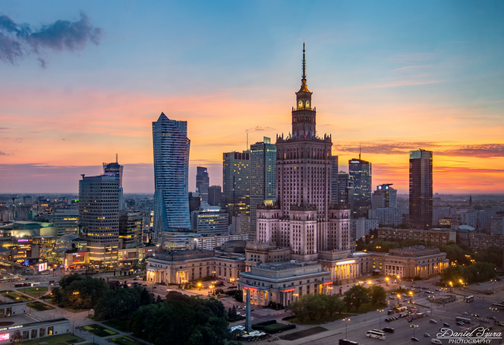
Pałac Kultury i Nauki
To jeden z najbardziej rozpoznawalnych budynków w Warszawie. Widać go z niemal każdego miejsca w stolicy. Skąd się wziął? Powstał w 1955 roku z inicjatywy Józefa Stalina jako „dar narodu radzieckiego dla Polaków”. Wybudowany przez rosyjskich robotników przez długi czas był uznawany za reprezentację socjalistycznej władzy i dumę Polski ludowej – to w nim odbywały się m.in. zjazdy Polskiej Zjednoczonej Partii Robotniczej. Od samego początku w jego monumentalnych wnętrzach odbywały się liczne koncerty, wystawy, targi i pokazy. Obecnie w pałacu działają m.in. teatry, kino, muzea, modne knajpki.

Slide 7
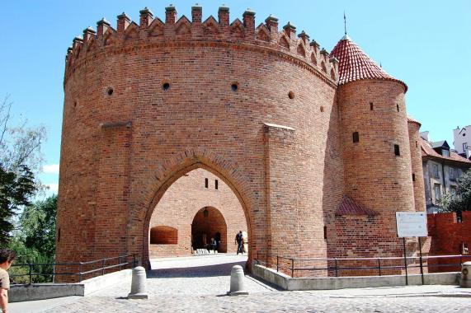
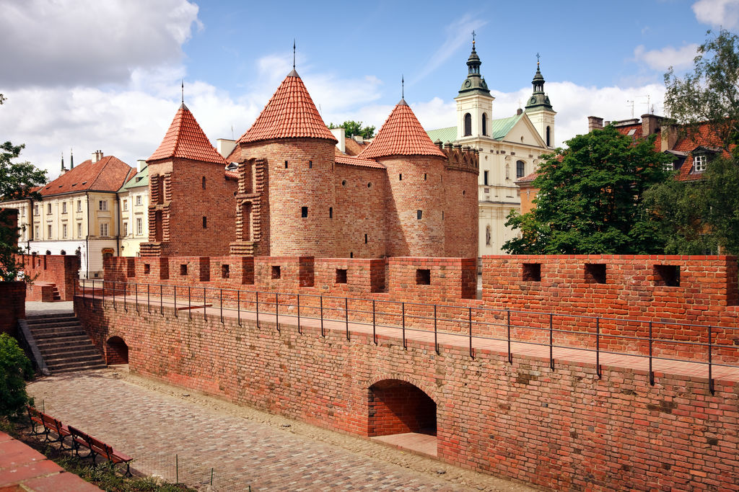
Barbakan
Barbakan to ostatni chronologicznie element rozbudowy średniowiecznych murów obronnych Warszawy.
Jest przykładem nielicznie zachowanych urządzeń obronnych tego typu charakterystycznych dla średniowiecznego i nowożytnego budownictwa fortyfikacyjnego w Polsce i Europie. O jego obecnej formie zadecydowała rekonstrukcja oparta o ocalałe relikty murów i materiały ikonograficzne.

Slide 8
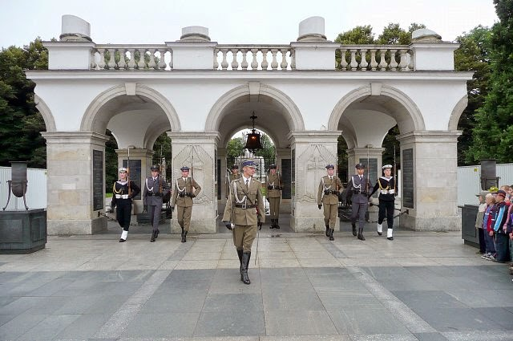
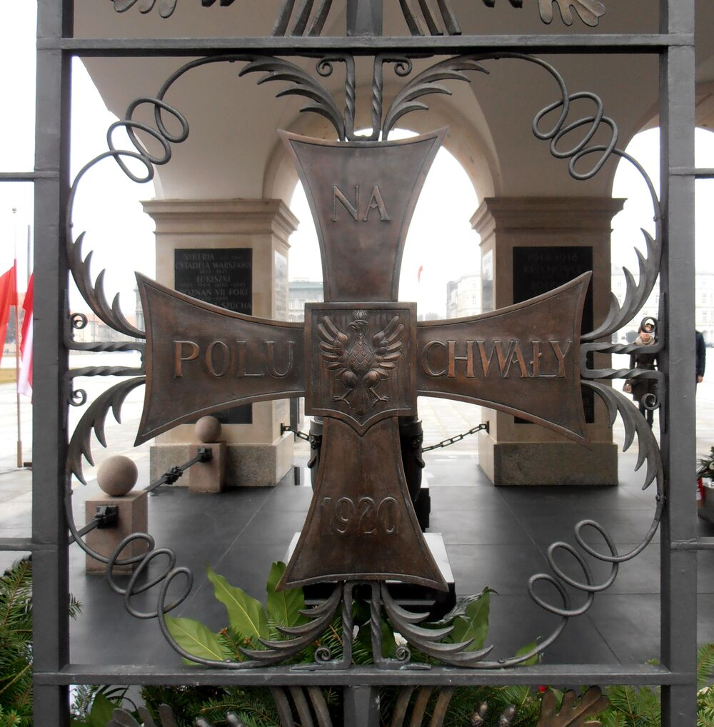
Grób Nieznanego Żołnierza
Grób Nieznanego Żołnierza – grób-pomnik położony na placu marszałka Józefa Piłsudskiego. Ideą warszawskiego Grobu Nieznanego Żołnierza jest oddanie hołdu wszystkim, którzy poświęcili życie za ojczyznę. Grób zaliczany jest do narodowych zabytków, symbolizujących największe poświęcenie.
Przed Grobem Nieznanego Żołnierza całorocznie, przez 24 godziny na dobę, pełni wartę honorową dwuosobowy posterunek żołnierzy z Batalionu Reprezentacyjnego Wojska Polskiego. W każdą niedzielę o godz. 12.00 przed Grobem odbywa się ceremonia uroczystej zmiana warty.

Slide 9
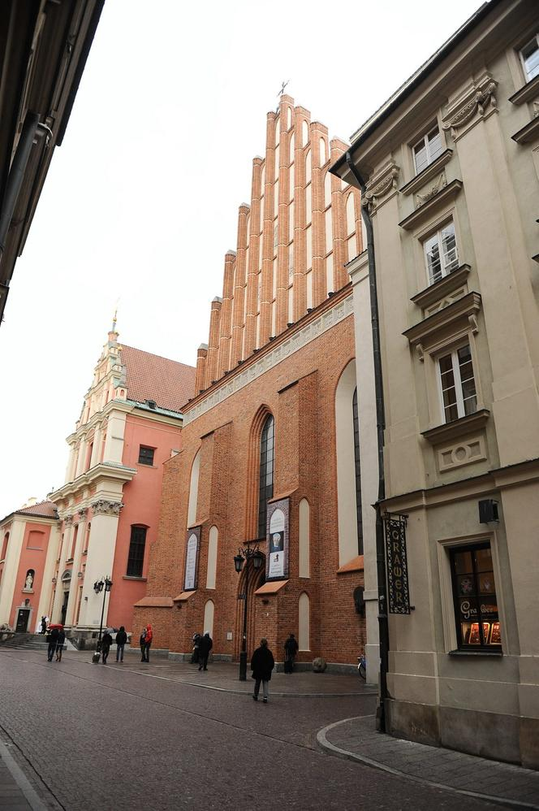
Katedra Św. Jana
Bazylika archikatedralna św. Jana Chrzciciela – katedra archidiecezji warszawskiej znajdująca się na Starym Mieście w Warszawie przy ul. Świętojańskiej 8. Jedna z najstarszych świątyń Warszawy. Pierwotnie nosiła wezwanie Ścięcia św. Jana Chrzciciela, obecnie Męczeństwa św. Jana Chrzciciela.
Świątynię wzniesiono przy ulicy, bo początkowo pełniła podwójną rolę kościoła farnego i kaplicy królewskiej. Pierwsza w tym miejscu było świątynia drewniana, następnie w roku 1390 z inicjatywy Janusza I Starszego powstała murowana gotycka budowla. Od samego początku odbywały się w niej pochówki książąt mazowieckich. W roku 1510 w katedrze pojawił się ołtarz główny, który dziś można zobaczyć w Cegłowie. W 1602 roku po huraganie zawaliła się część budynku. Potem nastąpiły liczne przebudowy. W 1944 roku świątynie niemal doszczętnie zniszczyli Niemcy. Zachowała się jedynie kaplica Baryczków. Katedrę odbudowano w stylu gotyku nadwiślańskiego.
W jej murach swoje kazania głosił Piotr Skarga, odbyły się w niej śluby i koronacje dwóch władców Polski, została zaprzysiężona Konstytucja 3 Maja i odbywały się pogrzeby wielu osobistości.

Slide 10
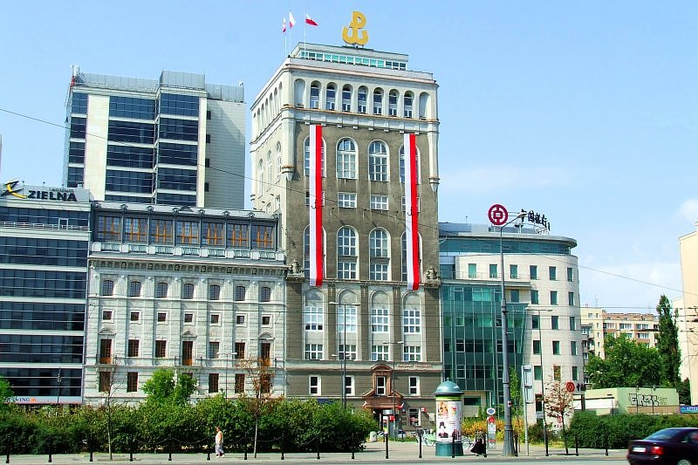
Gmach PAST-y
Legendarny dziś budynek był pierwszym warszawskim wysokościowcem. PAST-a (od: Polskiej Akcyjnej Spółki Telefonicznej) powstała w latach 1906-1908 jako siedziba centrali telefonicznej dla Towarzystwa Akcyjnego Telefonów Cedergrena. W gmachu znajdywały się najnowocześniejsze urządzenia firmy Ericsson. Dzięki współpracy Cedergrena i Ericssona z polskim rządem jeszcze przed pierwszą wojną światową Warszawa należała do najlepiej stelefonizowanych metropolii europejskich.
Budynek PAST-y należał do najnowocześniejszych w ówczesnej Warszawie, przetrwał powstanie dzięki niesamowitej konstrukcji żelbetonowej, jednej z pierwszych tego typu w Europie. Nowoczesna konstrukcja okazała się niezwykle trwała w trakcie walk powstańczych, gdy pożar wzniecony przez powstańców zajął jedynie wnętrza, nie naruszając konstrukcji. Przez długi czas PAST-a była najwyższym budynkiem zarówno w Warszawie, jak i w całym Imperium Rosyjskim. Dopiero Prudential, zbudowany w latach 30., przejął miano najwyższego budynku w stolicy.
O budynek Polskiej Akcyjnej Spółki Telefonicznej przy ulicy Zielnej 39 toczyły się zacięte walki niemal przez cały okres Powstania Warszawskiego, zakończone słynnym sukcesem – zdobyciem budynku.

Slide 11
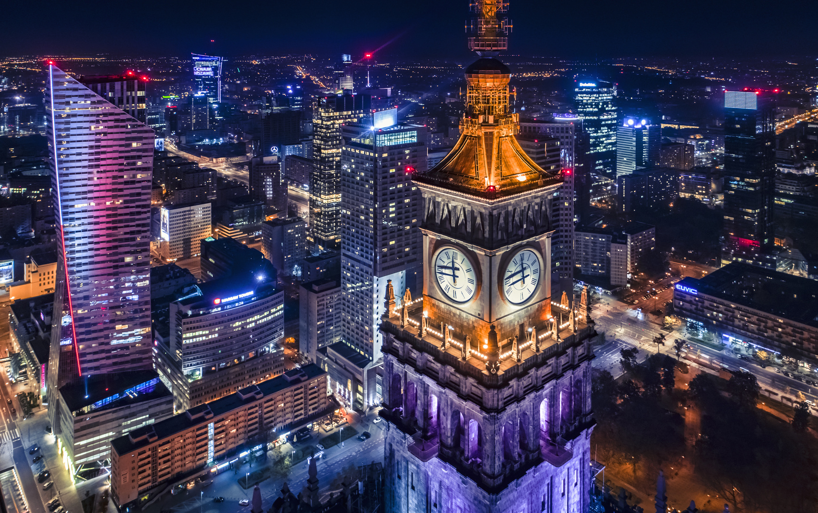
Źródła:
https://www.polskieszlaki.pl
https://www.poland.travel
https://warsawtour.pl
https://warszawazwiedzanie.pl
https://warszawainfo.pl

